Slide 1
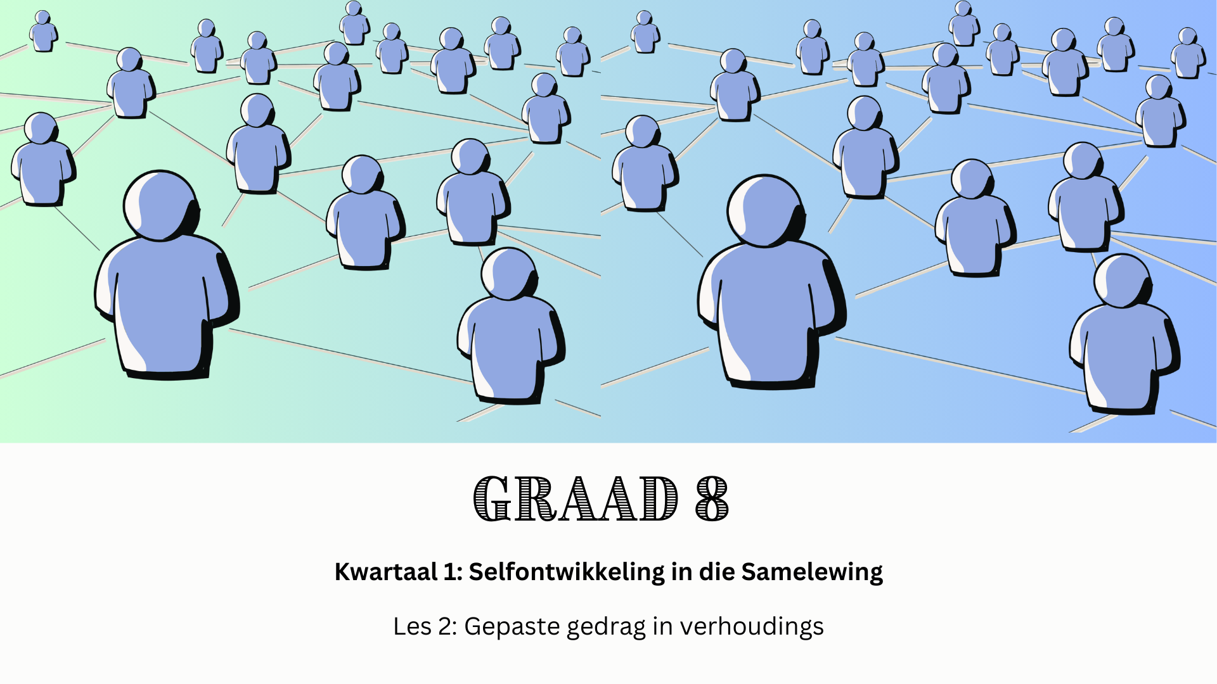

Notes:
Inleiding (1 min)
Verwelkom die leerders. Laat hulle toe om rustig te raak en hul leermateriaal gereed te kry.
In die vorige les het ons gekyk na die belangrikheid van verhoudings en hoe om dit te inisieer en te onderhou.
In hierdie week se les gaan ons kyk na gepaste gedrag in verhoudings.

Slide 2




GEPASTE GEDRAG IN
VERSKILLENDE KONTEKSTE
VRIENDSKAPPE
FAMILIE
SKOOL
KENNISE
Notes:
Inleiding (5 min)
Kom ons begin deur te praat oor gepaste gedrag in verskillende areas van ons lewens.
Vra die leerders om voorbeelde te noem van gepaste gedrag wat hulle in hul verhoudings (in die volgende kontekste) kan demonstreer.
In vriendskappe: Respekteer jou vriende se opinies, selfs wanneer jy nie saamstem nie. Moenie hulle geheime uitlap nie. Wees beskikbaar in tye van nood en doen lekker aktiwiteite saam.
Teenoor familie: Help met huishoudelike take, respekteer gesinsreëls, kommunikeer openlik met jou ouers/voogde en ondersteun jou broers/susters.
Op skool: Luister na jou onderwysers, neem aktief deel aan lesse, respekteer jou klasmaats en volg die skoolreëls.
Met kennisse: Groet hulle beleefd, toon respek in vlugtige interaksies en erken hul teenwoordigheid.

Slide 3

kommunikasie
Notes:
Onderrig & Bespreking (2 min)
Die handhawing van gepaste gedrag in verhoudings dra by tot vertroue, respek en wedersydse begrip. Deur die onderstaande riglyne te volg word gesonde en positiewe interaksies met vriende, familie, klasmaats of kennisse bevorder.
Verduidelik die kenmerke van toepaslike gedrag op skyfies 3-7. Moedig leerders aan om voorbeelde tydens die bespreking te gee.
Kommunikasie
Luister aandagtig na die ander persoon en moet hulle nie in die rede val nie.
Deel jou gedagtes en gevoelens op 'n eerlike en respekvolle manier.
Neem jou lyftaal, gesigsuitdrukkings en stemtoon in ag.

Slide 4

respek
Notes:
Onderrig & Bespreking (2 min)
Toon begrip en respek vir persoonlike grense van ander.
Waardeer en aanvaar verskillende opinies, oortuigings en persoonlikhede.
Wees bedagsaam en gebruik beleefde taal.

Slide 5

Vertroue & eerlikheid
Notes:
Onderrig & Bespreking (2 min)
Hou by jou beloftes en verpligtinge.
Wees opreg in jou interaksies.
Hou private inligting konfidensieel tensy dit vir veiligheidsredes gedeel moet word.

Slide 6
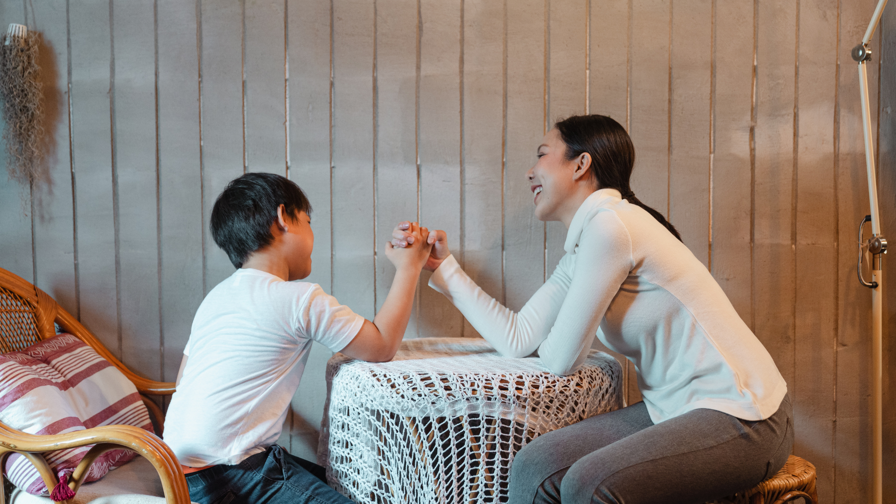
RegVerdigheid & Gelykheid
Notes:
Onderrig & Bespreking (2 min)
Behandel almal (ongeag hul agtergrond) met dieselfde mate van respek en regverdigheid.
Take en verantwoordelikhede moet gelyk verdeel word.

Slide 7

Ondersteuning & empatie
Notes:
Onderrig & Bespreking (2 min)
Bied hulp en ondersteuning aan ander.
Probeer om die gevoelens van ander te verstaan.
Moedig jou vriende en maats aan en motiveer hulle.

Slide 8



Probleme in verhoudings
VERTROUENSBREUK
ONVANPASTE GEDRAG
ONGELYKHEID
Notes:
Klasbespreking (8 min)
Ons besef dat verhoudings uitdagend kan wees, en soms ondervind ons gedrag wat frustrasie veroorsaak, of ons kan selfs self sulke gedrag toon.
Vra die leerders om algemene probleme wat in verhoudings voorkom, te identifiseer. Gebruik die opskrifte op die skyfie om hul antwoorde te help lei.
ONVANPASTE GEDRAG
Om ongeskikte of beledigende opmerkings te maak, grense van ander te ignoreer of die ander persoon se gevoelens te minag.
Fisiese of verbale aggressie, afknouery of intimidasie.
Om te jok of belangrike inligting weg te steek.
Onregverdige beheer of manipulasie van 'n ander persoon, byvoorbeeld, om hulle te dwing om iets te doen of hulle skuldig te laat voel indien hulle nie iets wil doen nie.
ONREGVERDIGHEID
Een persoon in die verhouding stel meer eise as die ander, verwag meer as wat hy/sy gee, doen minder moeite of misbruik hulpbronne. (Byvoorbeeld, as slegs een persoon altyd uitnodigings maak of gereeld kontak maak, is die vriendskap ongebalanseerd. Beide vriende moet moeite doen om uit te reik en kontak te inisieer.)
Stel een persoon bo 'n ander, veral in groepverband. Dit kan tot gevoelens van uitsluiting of minderwaardigheid lei.
Om te verwag dat die ander persoon op 'n spesifieke manier moet optree of aan sekere standaarde moet voldoen, terwyl jyself nie aan verwagtinge of standaarde voldoen nie.
VERTROUENSBREUK
Dade van ontrouheid, soos om geheime uit te lap, om mekaar te verneuk of beloftes te verbreek.
Om jou ondersteuning te weerhou of nie of nie beskikbaar te wees wanneer hulle jou nodig het nie.
Gereelde kansellering van planne, om nie verpligtinge na te kom nie, of om onbetroubaar te wees.

Slide 9


Hoe om probleme in verhoudings aan te spreek
die IDEAL-Metode
Notes:
Onderrig (2 min)
Wat doen ons as ons vriende onvanpas en onregverdig optree, ons seermaak, ons vertroue verbreek of ongeskik teenoor ons optree?
Hierdie kwessies skep probleme in verhoudings.
Om dit aan te spreek vereis probleemoplossingsvaardighede.
Jy het vorige lesse oor identiteitsvorming en -ontwikkeling (Kwartaal 1, Week 4-6) en probleemoplossingsvaardighede ondersoek. Hieronder is 'n soortgelyke hulpmiddel om probleme binne verhoudings op te los. Dit word die IDEAL-metode genoem.
Hierdie metode kan ook toegepas word op probleme wat jy in ander areas van jou lewe ervaar.
Elke letter in die akroniem IDEAL verteenwoordig 'n ander stap in die probleemoplossingsproses.

Slide 10
I | Identifiseer die probleem Ontleed die situasie om uit te vind wat die eintlike probleem is. Bepaal die spesifieke probleem.
D | Dinkskrum moontlike oplossings Lys alle moontlike oplossings vir die probleem. Daar kan verskeie oplossings wees en sommige kan beter as ander wees.
E | Evalueer elke opsie Evalueer die moontlike oplossings om te bepaal watter een die mees geskikte is.
A | Neem aksie Sodra jy 'n besluit geneem het, stel die gekose oplossing in werking.
L | Kyk terug en leer uit die situasie Nadat jy die oplossing geïmplementeer het, moet die uitkoms geëvalueer word. Besluit of dit die beste aksie was en leer uit die ervaring.
Notes:
Onderrig (7 min)
Verduidelik die IDEAL-metode aan die leerders aan die hand van 'n praktiese voorbeeld.
Scenario: 'n Vriend(in) deel inligting, waarmee jy hom/haar vertrou het, met ander.
STAP 1: Identifiseer die probleem
Ontleed die situasie om uit te vind wat die eintlike probleem is. Bepaal die spesifieke probleem.
Voorbeeld: Herken die probleem as 'n verbreking van vertroue, aangesien jou vriend(in) private inligting gedeel het.
STAP 2: Dinkskrum moontlike oplossings
Lys alle moontlike oplossings vir die probleem. Daar kan verskeie oplossings wees en sommige kan beter as ander wees.
Voorbeeld: Praat met jou vriend(in) oor hoe jy voel, stel nuwe grense, of oorweeg dit om hom/haar nog 'n kans te gee.
STAP 3: Evalueer elke opsie
Evalueer die moontlike oplossings om te bepaal watter een die mees geskikte is.
Voorbeeld: Oorweeg die voor- en nadele van elke oplossing. Byvoorbeeld, om met jou vriend(in) te praat, kan hom/haar help om jou gevoelens beter te verstaan terwyl die stel van nuwe grense kan verseker dat dit nie weer gebeur nie.
STAP 4: Neem aksie
Sodra jy 'n besluit geneem het, stel die gekose oplossing in werking.
Voorbeeld: Besluit om met jou vriend(in) te praat en verduidelik hoe hul optrede jou beïnvloed het. Verduidelik toekomstige verwagte optrede.
STAP 5: Kyk terug en leer uit die situasie
Nadat jy die oplossing geïmplementeer het, moet die uitkoms geëvalueer word. Besluit of dit die beste aksie was en leer uit die ervaring.
Voorbeeld: Evalueer ná afloop van die gesprek of die verhouding verbeter het en of jou vriend(in) jou grense in die toekoms respekteer.

Slide 11

Vasvra
Notes:
Vasvra & Refleksie (7 min)
Leerders voltooi Aktiwiteit 1 (Les 2 – Werkkaart) om hulle begrip van die les te assesseer.
Laat hulle vyf minute toe om die vasvra te voltooi en gaan dan saam deur die antwoorde in Les 2 – Werkkaart MEMO.
Gee die refleksieaktiwiteit (Aktiwiteit 2, Les 2 - Werkkaart) as huiswerk. Leerders sal aan die begin van die volgende les oor hierdie aktiwiteit terugvoer gee.

